Slide 1
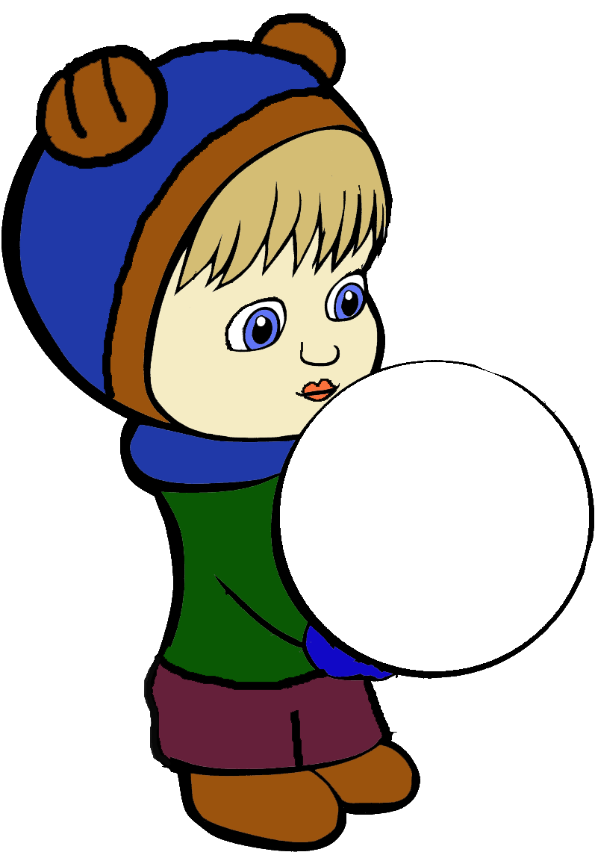
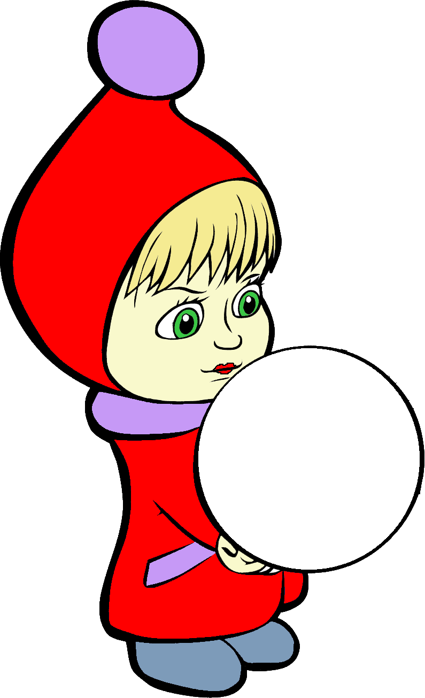
Дело было в январе…
песня

Slide 2
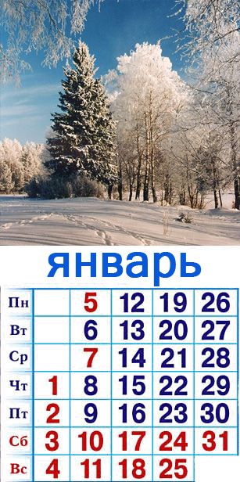
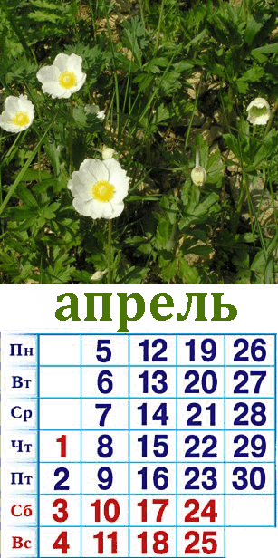
1

Slide 4
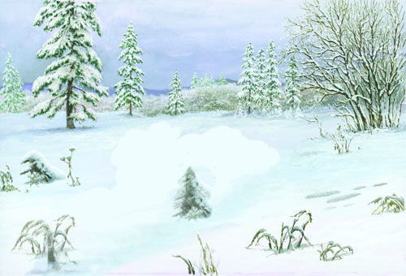

Slide 5
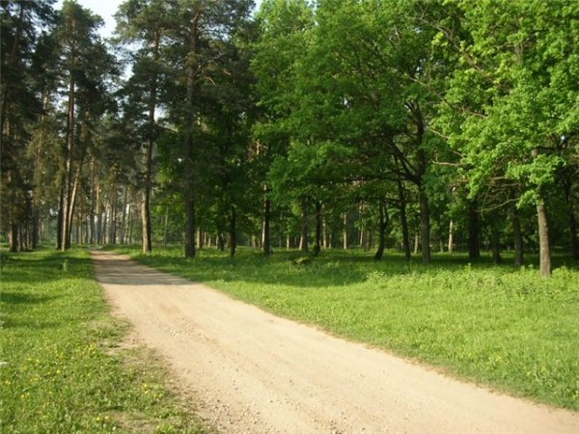
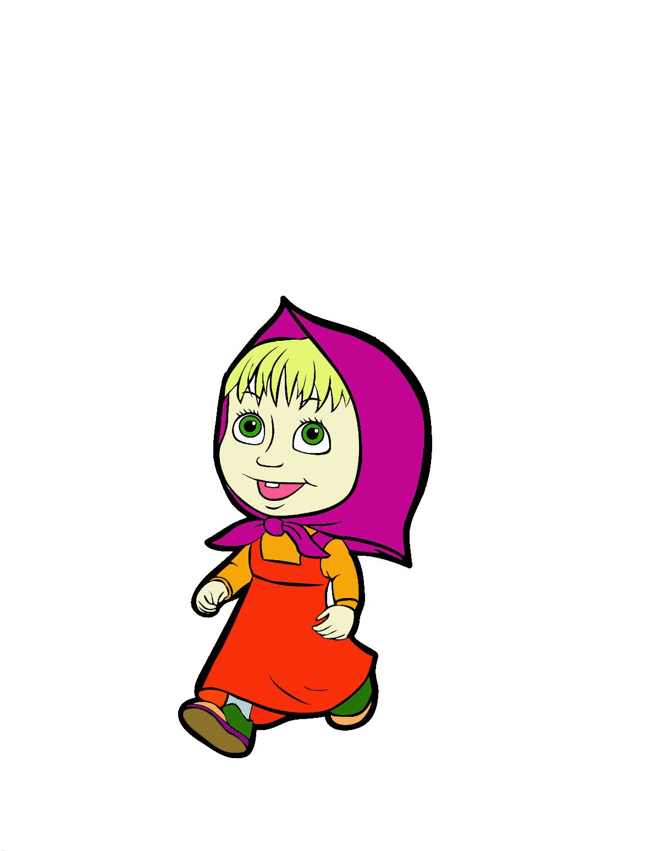

Slide 7
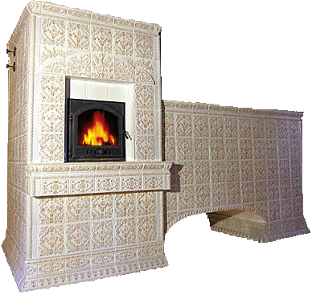
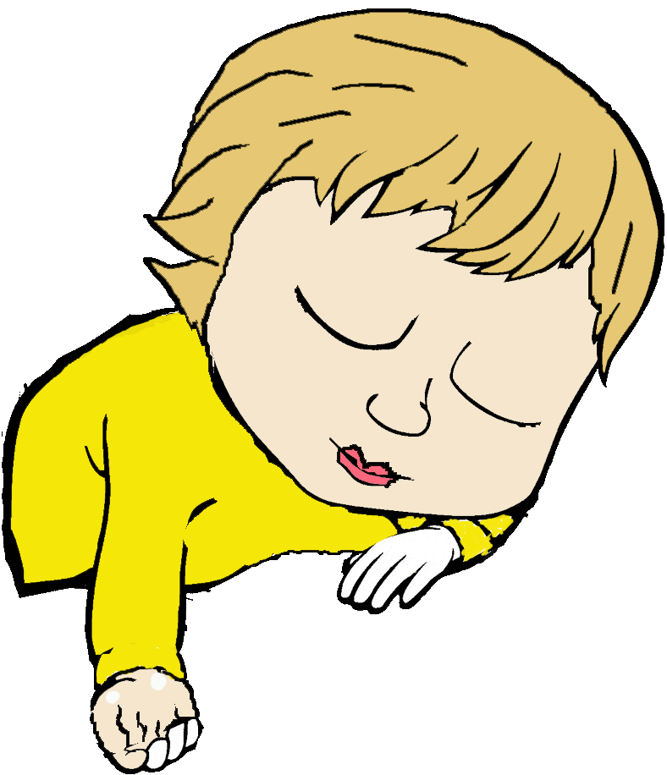

Slide 8
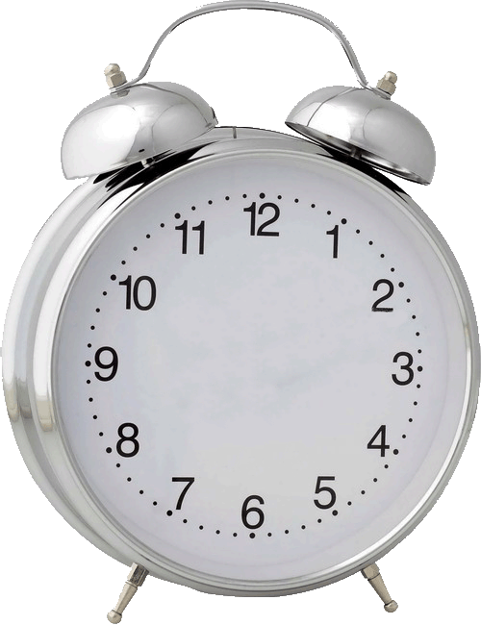
6

Slide 9
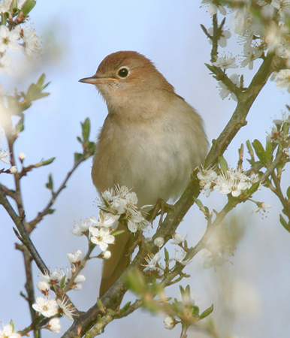

Slide 12
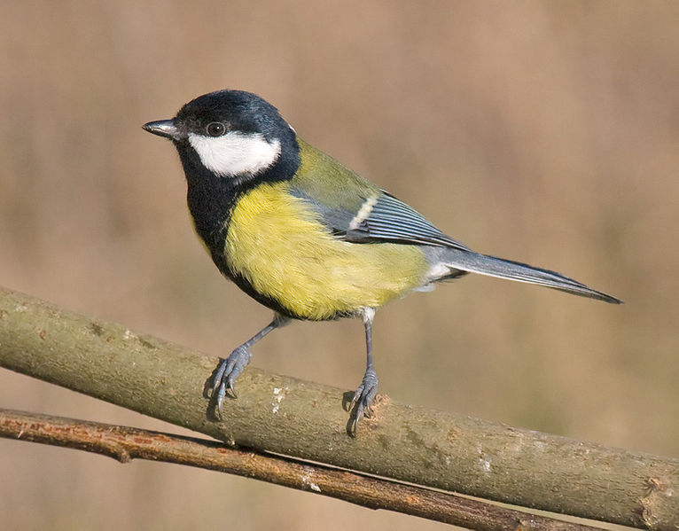

Slide 20
Песня
Дело было в январе…
Слова песни – Юрий Энтин
Презентация – Ольга Петрова

Slide 21
Использованные ресурсы
Герои
http://www.raskraska.com/raskraski/278/
Фотографии с разных сайтов Интернет
Обработка изображений с помощью программы
«Adobe Photoshop»

